Slide 1
この資料の活用方法について
校内のアレルギー研修で活用ください。
研修時間に合わせて各校で編集していただけるようにパワーポイント形式で掲載していますが、
編集される場合は誤った情報が伝わることの
ないようにご注意ください。

Slide 2
学校における 食物アレルギーについて
【校内研修用資料 -令和４年度作成-】
Notes:
食物アレルギーのある児童生徒等は年々、増加傾向にあり、食物アレルギー事故も府内公立学校で年間約200件程発生しています。
アレルギー事故は学校で新規発症することもあり、事故件数を０にすることは難しいですが、防ぐことができた事故も多く報告されています。

Slide 3
今日お話する内容
食物アレルギーとは
学校における食物アレルギー対応ガイドラインについて
Notes:
本日の内容です。
１．食物アレルギーとは何なのか
２．学校における食物アレルギー対応ガイドラインについて
です。

Slide 4
食物アレルギーの定義
「食物によって引き起こされる抗原特異的な免疫学的機序を介して生体にとって
不利益な症状が惹起される現象」
出典：日本小児アレルギー学会食物アレルギー診療ガイドライン2021
Notes:
まず、食物アレルギーの定義です。食物アレルギーとは、「食物によって引き起こされる抗原特異的な免疫学的機序を介して生体にとって不利益な症状が惹起される現象」を言います。

Slide 5
つまり…
本来人間にとって
有益な反応である免疫反応が、
逆に体にとって好ましくない反応を
引き起こすこと
Notes:
本来人間にとって有益な反応である免疫反応が、逆に体にとって好ましくない反応を引き起こすことです。

Slide 6
最も多いアレルギー反応
花粉や食べ物など本来無害なもの
（これらがアレルギーの原因になるときアレルゲンと呼ぶ）に対して
IgE抗体を作る
Notes:
最も多いアレルギー反応は花粉や食べ物など本来無害なものに対してIgE抗体を作り、アレルギー反応を発症する場合です。
この原因となる花粉や食べ物などをアレルゲンと呼びます。

Slide 7
IgE依存性食物アレルギー発症の メカニズム
出典：アレルギーポータル「食物アレルギーによって起こる症状と治療について」
Notes:
食物アレルギーの多くは先ほどのスライドで説明しましたIgE抗体が関与するものです。
アレルゲンとなる物資が体内に入るとIgE抗体が作られます。
産生されたIgE抗体がマスト細胞に結合し、スタンバイ状態となります。
体内に再びアレルゲンとなる物質が侵入し、IgE抗体が結合したマスト細胞に結合するとヒスタミンなどの物質が放出されます。
ヒスタミン等の化学物質は蕁麻疹やかゆみ、くしゃみや鼻水等を生じる、いわゆる「アレルギー反応」を起こします。
そして、食物アレルギーは、食物を食べた時だけでなく、触ったり、吸い込んだりした時にも起こります。

Slide 8
牛乳の抗体は牛乳だけに反応する
牛乳特異的IgE抗体
※卵や小麦の抗体は別の形をしているため
牛乳アレルギーの人は卵や小麦では症状を
起こさない
卵特異的IgE抗体
Notes:
抗体ですが、例えば牛乳の抗体は牛乳にだけ反応します。
それぞれの食材ごとに別の形をしているため、牛乳アレルギーがあっても、卵や小麦では症状を発症しません。
牛乳と卵にアレルギー反応を起こす人は牛乳特異的IgE抗体と卵特異的IgE抗体、それぞれの抗体が体内で産生されています。

Slide 9
食物アレルギーによって起こる症状
●さまざまな臓器に症状が生じます
●症状は軽症・中等症・重症の３段階で評価します
出典：アレルギーポータル「食物アレルギーによって起こる症状と治療について」
Notes:
そして、食物アレルギーによっておこる症状ですが、呼吸器、皮膚、神経、循環器、消化器等、さまざまな臓器に症状が生じます。
症状は軽症、中等症、重症の３段階で評価します。

Slide 10
重症
中等症
軽症
出典：学校における食物アレルギー対応ガイドライン≪令和３年度改訂≫
Notes:
こちらは症状を重症、中等症、軽症に分けた一覧です。

Slide 11
こんな症状があれば、 食物アレルギーを疑ってください
皮膚症状：赤み、かゆみ、むくみ、じんましん
粘膜症状：まぶたがはれる、くしゃみ、鼻水
鼻がつまる、口の中や喉の違和感
喉のかゆみ・イガイガ感
消化器症状：気持ち悪さ、腹痛、吐く、下痢
呼吸器症状：喉が締めつけられる感じ
声のかすれ、せき込み、ゼーゼー
呼吸がしづらい
最悪の場合、死に至ることも
Notes:
スライドを読む

Slide 12
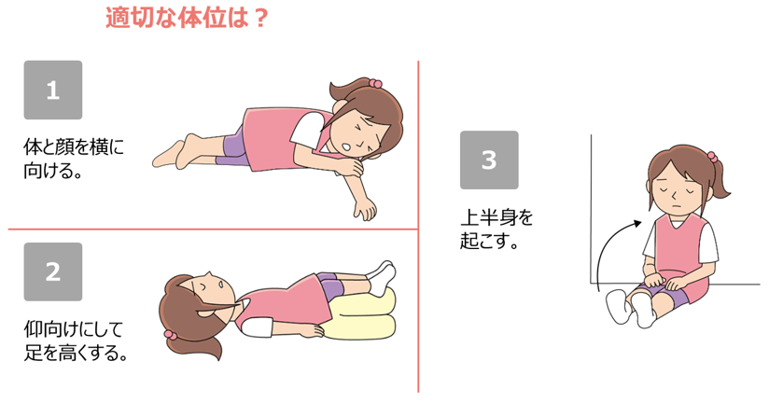
初期対応に関するクイズ①
鶏卵アレルギーと診断されている女児。
おやつを食べたあとに「気持ちが悪い」といい出しました。お菓子に記載されている成分表を確認したところ、鶏卵が含まれていることに気づきました。その後、急に嘔吐しました。
会話は問題なく可能で、顔色も悪くありません。
出典：アレルギーポータル「食物アレルギーによって起こる症状と治療について」
Notes:
さて、東京都調布市で起きた食物アレルギーのアナフィラキシーショックの疑いで児童が死亡した事故から今年で10年が経ちます。
この事故についてご存じない先生方はインターネットに事故の報告書が掲載されておりますので、ぜひご確認いただければと思います。
万が一、校内で事故が起きた際にどのように対応すべきか？ここで初期対応に関するクイズを３問用意しましたので、考えてみてください。
スライドを読む

Slide 13
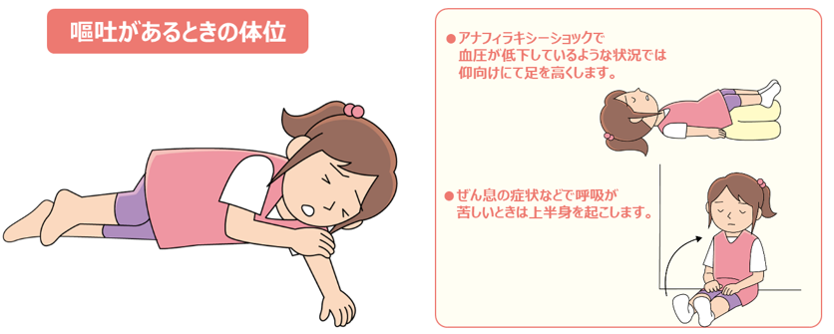
鶏卵アレルギーの症状の一つとして、吐き気、嘔吐といった消化器症状が認められています。嘔吐の際に注意すべきことは、まず、嘔吐物が気道に入って肺炎や窒息を起こすことを防ぐことです。そのため、嘔吐物が横に流れ出るように、体と顔を横に向けることが重要です。
Notes:
スライドを読む

Slide 14
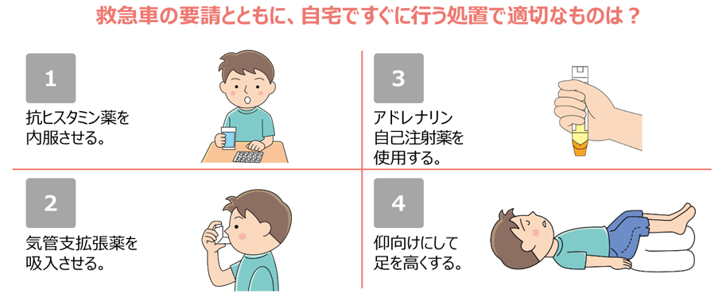
初期対応に関するクイズ②
牛乳アレルギーと診断されている男児。以前にアナフィラキシー症状により入院したことがあります。病院から、抗ヒスタミン薬と気管支拡張薬、およびアドレナリン自己注射薬が処方されています。
自宅で夕食をとっているときに、誤って乳製品の入ったパンを食べてしまいました。しばらくしてから軽い咳が出始め、ひどくお腹を痛がりだしました。さらに数分後には、ゼーゼーと呼吸が荒くなってきています。意識はしっかりとしています。
Notes:
スライドを読む

Slide 15
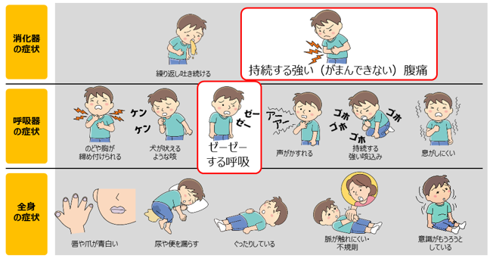
過去にアナフィラキシー症状を起こして入院したことがあり、今回も乳製品の誤食によってアレルギー症状が急速に進んでいます。このような場合には、抗ヒスタミン薬の内服や気管支拡張薬の吸入よりも、まず、アドレナリンの自己注射を行う必要があります。なお、今回ゼーゼーと呼吸が苦しそうでもあるものの、意識はしっかりとしており、呼吸を楽にするためには上体を起こす必要があります。
Notes:
スライドを読む

Slide 16
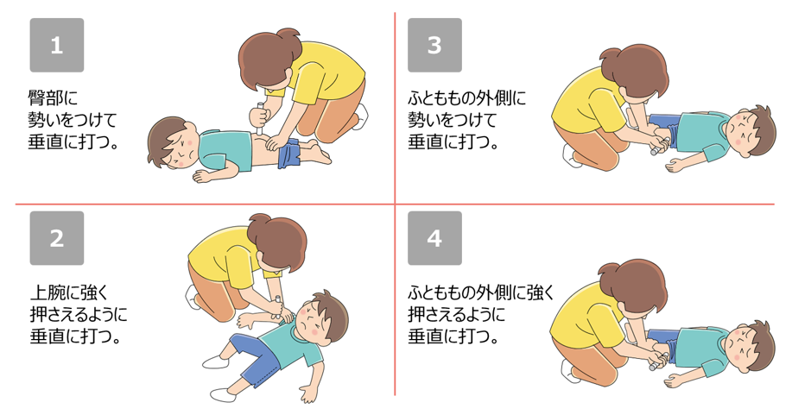
初期対応に関するクイズ③
Notes:
スライドを読む

Slide 17
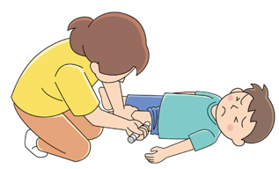
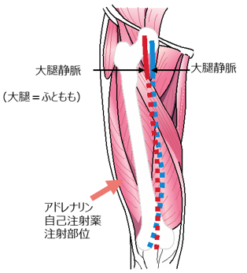
アドレナリン自己注射薬は筋肉注射であり、筋肉量が多いふとももの真ん中からやや外側のあたりに、垂直に、強く押さえつけるように使用します。勢いよく打つと、打つ場所から外れてしまう可能性が高くなり、また、針による破傷のリスクも高くなるので危険です。
ふとももの内側は大きな血管が通っており、ふともも前面も骨が近くにあります。ふとももの内側や前面に注射すると、薬剤が血管や骨に入り一気に血流に乗って全身に巡るため、強い副作用が発生する可能性があります。したがって、アドレナリン自己注射薬はふともも真ん中前外側の筋肉に確実に注射することが大切です。
Notes:
スライドを読む

Slide 18
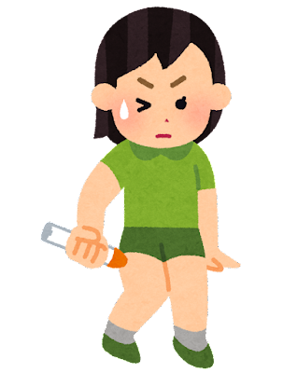
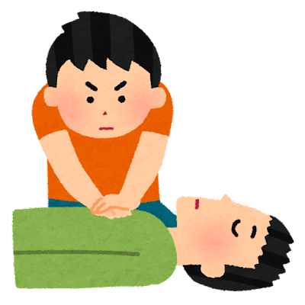
緊急時対応について
出典：学校における食物アレルギー対応ガイドライン≪令和３年度改訂≫
Notes:
全問正解できましたか？
⾷物アレルギーが発症した場合（疑いも含む）には、迅速で適切な対応が求められます。
調布市の事故では当該児童が担任に気分が悪いと訴えてから、
★意識が確認できない状態になるまで★わずか９分、
★心停止と思われる状態になるまで★14分でした。
アナフィラキシーは極めて短時間のうちに重篤な状態に⾄ることがあるため、誰が発⾒者になった場合でも適切な対応がとれるように教職員全員が情報を共有し、⽇頃から連絡先の確認、緊急時に搬送する医療機関の確認、緊急時薬剤の保管場所を確認しておく必要があります。
また、緊急時に適切に対応できるよう、各役割にあたった教職員が適切に行動できるよう、対応内容をチェックボックス⽅式で記載したものを準備しておくことが望まれます。
アレルギーがある児童生徒が在籍していない、重篤なアレルギー症状がある児童生徒が在籍していないという理由で、マニュアルを整備していない学校もあります。
しかし、アレルギーが学校で初発することもあります。食べるだけでは症状が出ない児童生徒でも、そのあと運動をすることで症状が出ることもあります。
どの学校においても必ずマニュアルを整備し、緊急時に備えてください。

Slide 19
アレルギー対応カード
ほ けんしつ
保健室の
せんせい
先生を
よ
呼びにいく
となりの
クラスの
せんせい
先生を
よ
呼びにいく
しょくいんしつ
職員室の
せんせい
先生を
よ
呼びにいく
Notes:
緊急時の対応ですが、事故報告の中にあった好事例を紹介します。
このようなカードを準備しておき、事故が発生した際に周りの児童に渡し、応援の教員を呼ぶために使用します。
このカードを受け取った教員はエピペンや内服薬を持って行く、AEDを持って行く等対応を決めておく必要があります。

Slide 20
関係者が教室に
集まって対応
Notes:
なぜ、人を集める必要があるのか、ですが、緊急性が高いアレルギー症状が出現している時は立たせたり、歩かせたりせず、安静を保つ必要があります。
ショック状態から抱き起したり、おんぶしたり、起き上がったり、
急な体位変換は心停止を誘発する可能性が報告されています。
ショックまたはそれに準ずる状態の時は体位変換をしないで、
その場から移動させず、安静を保ち、対応することが重要です。
ただし、必ずしも立たせたり、歩かせたりしてはいけない訳ではありません。
症状の重症度を判断し、軽い症状であれば、先生方と一緒に保健室へ、
緊急性が高いアレルギーの場合は、立たせたり歩かせたりせず、
その場で安静にする対応をとってください。
事故が起きた際の対応を事前に検討し、研修を実施し、教職員全員が対応できるようにしてください。
特にエピペン®の取扱い等、実践的演習を取り入れた内容とすることが重要です。

Slide 21
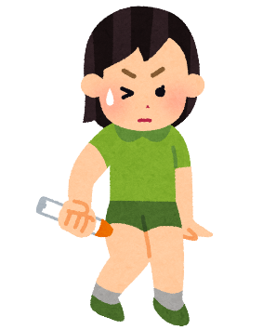
アレルギー対応に関する参考資料
Notes:
次にアレルギー対応に関する参考資料について説明いたします。
文部科学省監修、日本学校保健会発行の「学校のアレルギー疾患に対する取り組みガイドライン」です。
是非とも、管理職の先生方を含め全教職員の先生方に熟読いただきたい資料です。

Slide 22
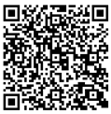
対応の３つの柱
食物アレルギーを有する児童生徒等の正確な情報の把握と共有
学校全体で行う日常の取組みと事故予防
緊急時対応
https://www.pref.osaka.lg.jp/hokentaiku/hoken/gaidorain.html
Notes:
○こちらは先ほどの「学校のアレルギー疾患に対する取り組みガイドライン≪令和元年度改訂≫」（令和２年3月 公益財団法人日本学校保健会）が発行されたことを受け、この度大阪府教育委員会と大阪府医師会で「学校における食物アレルギー対応ガイドライン≪令和３年度改訂≫」を発行し、今年の４月に通知しております。
前回は冊子を配付しておりますが、今回はウェブサイトに掲載しているのみですので、ご確認いただきますようお願いいたします。
こちらのスライドに掲載しているURLおよびQRコードから検索ください。

Slide 23
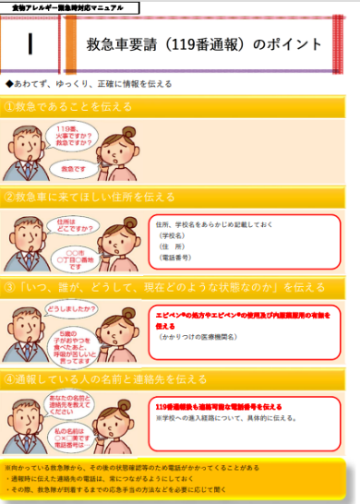
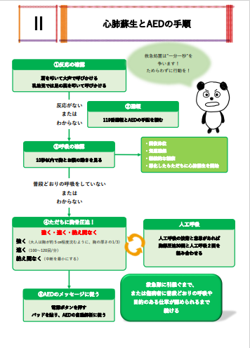
P.24 Ⅰ救急⾞要請のポイント
P.25 Ⅱ 心肺蘇生とAEDの手順
Notes:
緊急時対応についてもこのような形で掲載しております。

Slide 24
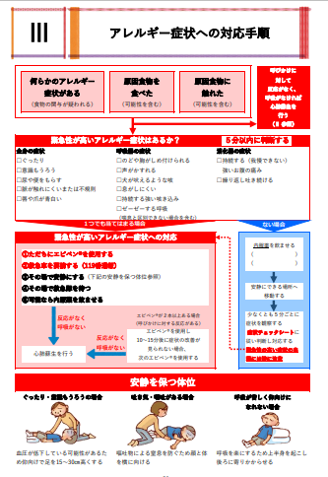
P.26 Ⅲ アレルギー症状への対応手順
P.27 Ⅳ エピペン®の使い方
Notes:
Ⅲ アレルギー症状への対応手順
Ⅳ エピペン®の使い方

Slide 25
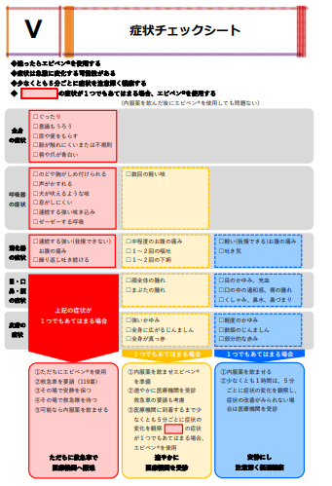
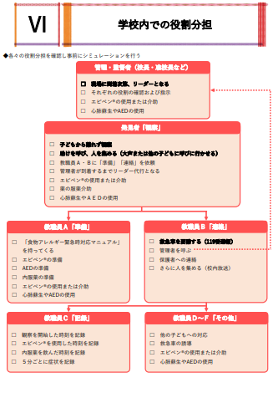
P.28 Ⅴ 症状チェックシート
P.29 Ⅵ 学校での役割分担
Notes:
Ⅴ 症状チェックシート
Ⅵ 学校内での役割分担
それぞれ、ラミネートをしてすぐに確認できる場所においておくなど、万が一の時にあわてず、漏れのない対応がおこなえるよう、役立てていただきたいと思います。

Slide 26
主な改定のポイント
様式追加
学校生活管理指導表の費用
心肺蘇生とAEDの手順
除去していたものを解除するときの注意
その他、飛行機での長時間移動・海外渡航をする場合の対応
Notes:
では、今回の主な改定のポイントについてご説明いたします。

Slide 27
様式追加
学校生活管理指導表（P56～P62）
活用のしおり、学校生活管理指導表の留意点（教師用）を追加
除去解除申請書（P11・P54）
除去食申請を取り下げる際の届けの様式を追加
校外活動における食物アレルギーチェック表（P53）
施設への確認事項や校内での確認事項を記載した様式を追加
記入例
事故報告書や個別の取組みプランの記入例を追加
Notes:
学校生活管理指導表に関する様式、除去解除申請書の様式、校外学習における食物アレルギーチェック表、記入例を追記しております。

Slide 28
学校生活管理指導表の保険適用
学校生活管理指導表のうち
食物アレルギー、アナフィラキシーについては
診療報酬の対象（保険適用）となった
（令和４年４月12日通知）
Notes:
次に学校生活管理指導表の費用についてです。
食物アレルギー、アナフィラキシーについては診療報酬の対象となりました。

Slide 29
保険適用とならない場合
アレルギー疾患に係る学校生活管理指導表のうち気管支ぜん息等のアレルギー疾患及び心疾患・腎疾患はこれまで通り保険適用とならないこと。
主治医と学校医が同一の場合は診療情報提供の対象とならないこと。
学校医へ学校生活管理指導表の内容を必ず共有すること。なお、共有方法は問わない。
Notes:
ただし、診療報酬の対象とならない場合もあります。
アレルギー疾患に係る学校生活管理指導表のうち保険適用となるのは食物アレルギー、アナフィラキシーだけで、気管支ぜん息等のアレルギー疾患及び心疾患・腎疾患の学校生活管理指導表は保険適用となりません。
主治医と学校医が同一の場合、診療情報提供の対象とならないため、こちらも保険適用となりません。

Slide 30
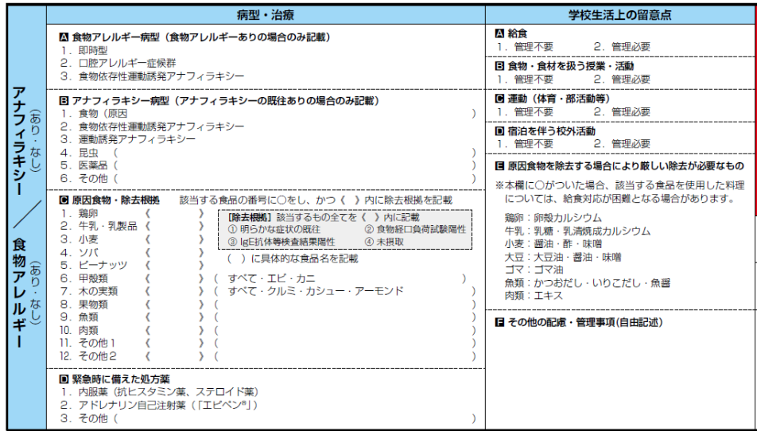
Notes:
また、保険適用となるのは、「学校生活管理指導表に記載されている除去根拠のうち、食物経口負荷試験陽性又は明らかな症状の既往及びＩｇＥ抗体等検査結果陽性に該当する者に限る」
となっており、「未摂取」のみは保険適用となりませんので、保護者の方への説明の際にはご注意ください。

Slide 31
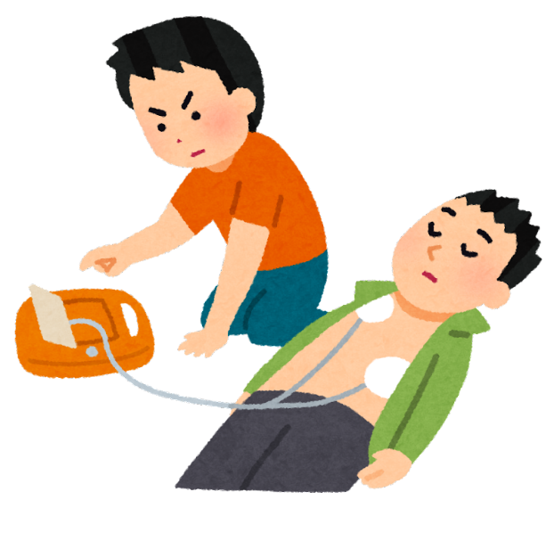
心肺蘇生とAEDの手順
普段どおりの呼吸をしているか
『わからない』場合、胸骨圧迫を行うよう改正
P24～29に記載の
「食物アレルギー緊急時対応マニュアル」の
出典は変わっているが、
内容の変更は上記胸骨圧迫の部分のみ
Notes:
次に心肺蘇生とAEDの手順についてです。
今までは呼吸の確認をし、「普段どおりの呼吸をしていない」場合、胸骨圧迫を行うとなっていましたが、普段どおりの呼吸をしているか『わからない場合』、胸骨圧迫を行うよう改正しました。

Slide 32
飛行機での長時間移動・ 海外渡航をする場合の対応
ピーナッツアレルギーの児童
新幹線で移動中、友人からもらったお菓子を喫食
喫食直後に誤食に気づく
口腔及び腹部の気持ち悪さ、嘔吐、発熱、
くしゃみ、鼻水等の症状
現地に到着、症状出現から２時間後に
医療機関を受診
Notes:
今回のガイドラインにも追記しましたが、飛行機での長時間移動や海外渡航する場合の対応についてです。
ここに記載しているのは実際に起きた事故事例です。
ピーナッツアレルギーの児童が、新幹線での移動中、友人からもらったピーナッツの入ったお菓子を喫食。
喫食直後に誤食に気づきましたが、口腔及び腹部の気持ち悪さ、嘔吐、発熱、くしゃみ、鼻水等の症状が出現。
現地に到着、症状出現から２時間後に医療機関を受診
このような状態になった時にどのように対応しますか？

Slide 33
事故防止のために
お菓子（や食事）の交換はしない
飛行機や新幹線の中ではお菓子の喫食は
控える
緊急時に備え、対応を検討しておく
Notes:
このような事故を起こさないために、
・お菓子や食事の交換はしない
・飛行機や新幹線内ではお菓子の喫食は控える等の対応があります。
ただし、新規発症等もありますので、救急時に備えた対応を検討しておく必要があります。

Slide 34
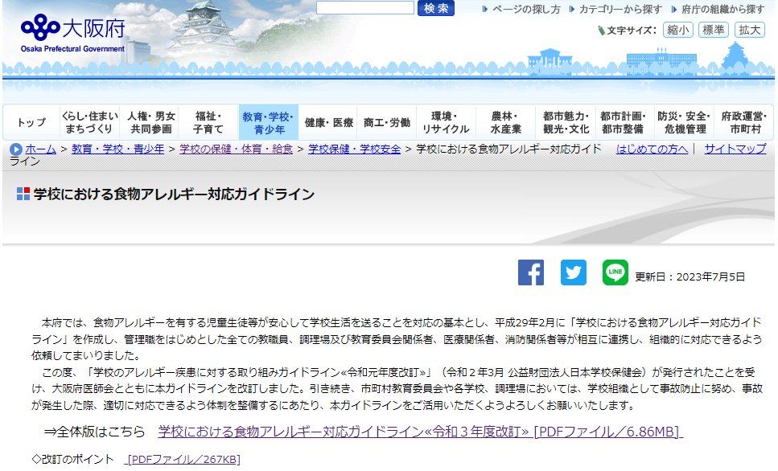
https://www.pref.osaka.lg.jp/hokentaiku/hoken/gaidorain.html
Notes:
細かい変更点はウェブサイトに記載しているので確認をお願いいたします。
こちらのURLおよびQRコードは先ほどのものと同じです。

Slide 35
事故事例紹介
Notes:
最後に事故事例の紹介です。

Slide 36
事故が起きた原因
献立表の確認ができていなかった
食物依存性運動誘発アナフィラキシー
新規発症
除去解除後の発症
食物アレルギーを申告していなかった
Notes:
これまで府に報告のあった主な事故の原因です。
・献立表の確認ができていなかった
・食物依存性運動誘発アナフィラキシー
・新規発症
・除去解除後の発症
・食物アレルギーを申告していなかった

Slide 37
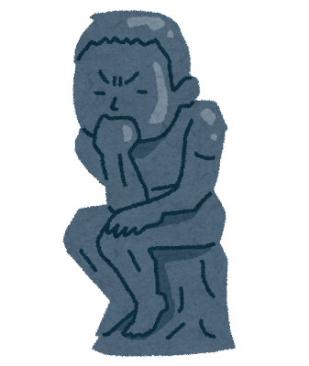
献立表の確認が できていなかった
乳アレルギーの児童
当日、通常より早く給食の準備が完了
担任は他の児童への指導中で献立表での確認を失念
乳の入ったカレーが配膳され、誤食
どうすれば…？
Notes:
これは献立表の確認ができていなかった事例です。
・乳アレルギーの児童
・当日、通常より早く給食の準備が完了
・担任は他の児童への指導中で献立表での確認を失念
・乳の入ったカレーが配膳され、誤食

Slide 38
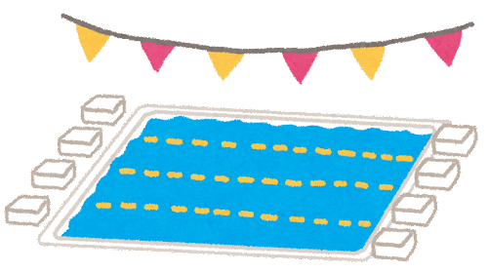
こんな時によく起きる！
年度初め、学期初め、新入生
→情報共有ができていなかった等
通常と異なる時間割り
→２年ぶりのプールの授業でバタバタしていた
担任が不在だった
Notes:
献立表の確認ができておらず起こる事故はこのようなときによく発生しています。
年度初めや学期初めに担任に情報共有がされていなかったり、新入生や転入生のアレルギーの情報が共有されていない状態で給食を実施している場合です。
また、通常と異なる時間割りの場合にも起きています。
今年度よく報告があるのが、２年ぶりのプールの授業の前や後でバタバタしていて献立表の確認ができていなかった事例もあります。
そして、担任が出張や休暇で不在、もしくは先ほどの事例と同じように別件の対応をしていて確認ができていなかった場合に多く発生しています。

Slide 39
事故防止のために
担任（養護教諭・栄養教諭）任せにしない
⇒配膳前、喫食前には近隣のクラスの担任、
管理職等複数で献立表の確認する
Notes:
事故防止のためには担任や養護教諭、栄養教諭任せにせず、配膳前、喫食前には近隣クラスの担任や管理職等複数で献立表の確認をすることが重要です。

Slide 40
食物依存性運動誘発 アナフィラキシー
食物アレルギーの既往歴なし
昼食喫食後、部活動前にキャッチボール
下痢、かゆみ、息苦しさ、咳等の症状出現
保健室にて全身のじんましん、目の充血等を確認
救急搬送
後日、アドレナリンの自己注射を処方される
Notes:
次は食物依存性運動誘発アナフィラキシーの事例です。
・食物アレルギーの既往歴なし
・昼食喫食後、部活動前にキャッチボール
・下痢、かゆみ、息苦しさ、咳等の症状出現
・保健室にて全身のじんましん、目の充血等を確認
・救急搬送
・後日、アドレナリンの自己注射を処方される

Slide 41
このようにして起きる！
特定の食物を食べた後に運動することによって
アナフィラキシーが誘発される
原因食物は小麦が約６０％、甲殻類が約３０％
頻度はまれ
＊ただし、発症するとじんましんからはじまり、
呼吸困難やショック症状のような重篤な症状に
至ることがある
発症！
食べただけ
運動しただけ
食べる
＋
運動
Notes:
食物依存性運動誘発アナフィラキシーは特定の食物を食べた後に運動をすることによってアナフィラキシーが誘発されるアレルギーです。
小麦や甲殻類が原因となって発症することが多いです。
頻度はまれですが、発症するとじんましんからはじまり、呼吸困難やショック症状のような重篤な症状に至ることがあり、注意が必要です。
このアレルギーは特定の食物を食べるだけ、運動するだけでは発症しません。
特定の食物を食べた後に運動することでのみ発症します。
また、この疾患は学校で初発することの多い疾患です。

Slide 42
学校で新規発症することも ある！
平成２６年度の調査では学校給食で発症した食物アレルギーの３３．６％が新規発症
初めてアナフィラキシーを起こすこともまれではない
食物依存性運動誘発アナフィラキシーも学校で初発することも多い疾患である
万が一、発症した際の体制を整えておく
Notes:
先ほど紹介した事例もそうですが、食物アレルギーは学校で新規発症することもある疾患です。
平成２６年度に全国学校栄養士協議会が全国の学校栄養士を対象として行った調査では学校給食で発症した食物アレルギーの３３．６％が新規発症でした。
また、学校で初めてアナフィラキシーを起こすこともまれではありません。
そのため、学校生活管理指導表で個々の児童生徒等のアレルギー情報を把握しておくことも大切ですが、
万が一、発症した際の体制を整えておくことが重要になります。

Slide 43
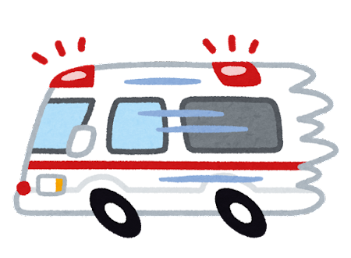
事故防止のために
食物依存性運動誘発アナフィラキシーの
既往歴がある場合は、食後２時間（４時間）
運動は行わない
ただし、新規発症もある！
⇒緊急時対応を整備し、
全教職員が対応できるように
Notes:
事故防止のためには、食物依存性運動誘発アナフィラキシーの既往歴がある場合は原因食物を食べた後は２時間運動を行わないことです。
ここに４時間と書いているのは多くの場合は食後２時間以内の運動で発症するとされていますが、確実に症状を起こさないためには４時間間隔を空ける必要があるため、４時間と記載しております。
そして、先ほどの事故事例のように運動誘発アナフィラキシーは新規で多く発症しています。
そのため、緊急時対応を整備し、全教職員が対応できるようにしてください。

Slide 44
食物アレルギーであることが 申告されていなかった
りんごアレルギーの生徒
昼食時、サラダとりんごを喫食
口腔内および喉の腫れ、息苦しさが出現
最初は「食物アレルギーはない」と
回答してたが、再度確認をすると、
りんごをたべると口の周りが痒くなったり、
喉のつまり感があったと回答
Notes:
これは、学校にアレルギーの申告をしていなかった事例です。
統計をとったわけではありませんが、中学校以降で多く発生している印象です。
食物アレルギーであることが申告されておらず事故が起きています。
・りんごアレルギーの生徒
・昼食時、サラダとりんごを喫食
・口腔内および喉の腫れ、息苦しさが出現
・最初は「食物アレルギーはない」と回答してたが、再度確認をすると、
りんごをたべると口の周りが痒くなったり、喉のつまり感があったと回答

Slide 45
事故防止のために
学校生活管理指導表は提出されていないが、保健調査票等にはアレルギーがあると申告があった
児童生徒等の情報を
学校全体で共有
Notes:
小中学校で給食を実施している場合は、比較的学校へ申告があるのだと思いますが、
給食を実施していなかったり、高校生になると自分で管理できるからと学校生活管理指導表の提出がされていないことがあります。
その場合でも保健調査票等にはアレルギーがあることが記載されている場合があります。
児童生徒等の情報を学校で共有できるよう体制を整備いただければと思います。

Slide 46
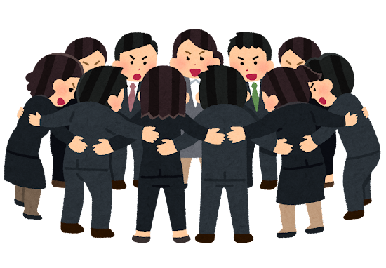
さいごに
アレルギー対応は組織で行う
担任、養護教諭、栄養教諭に任せっきりにならないように
誰もが緊急時の対応をできるように
Notes:
スライドを読む

